Slide 1
СПб ГУП «Горэлектротранс»
Тема: «Городской наземный транспорт города Санкт-Петербурга в системе городских пассажирских перевозок»
Докладчик:
Начальник СП «Служба подвижного состава»
СПб ГУП «Горэлетротранс»
А.Е.Касаткин

Slide 2
Выбор в пользу электробуса с динамической зарядкой
Слайд 1
С целью обновления подвижного состава троллейбусов в Санкт-Петербурге выбраны электробусы с динамической зарядкой, так как это наиболее рациональный путь в развитии наземного электрического транспорта по причине вовлечения существующей инфраструктуры города.

Slide 3
Карта маршрутов электробусов с динамической зарядкой
Слайд 2
На сегодняшний день в Санкт-Петербурге существуют 48 троллейбусных маршрутов. С 23.12.2017 открыты уже 4 действующих маршрута с эксплуатацией электробусов с динамической зарядкой: №№ 23, 41, 2, 12 в Приморском и Красносельском районах города. В ближайшем будущем планируется открытие маршрута № 17, который будет следовать на автономном ходу в самом центре города.
Все маршруты захватывают пассажиропоток крупных жилых комплексов Приморского и Красносельского районов.

Slide 4
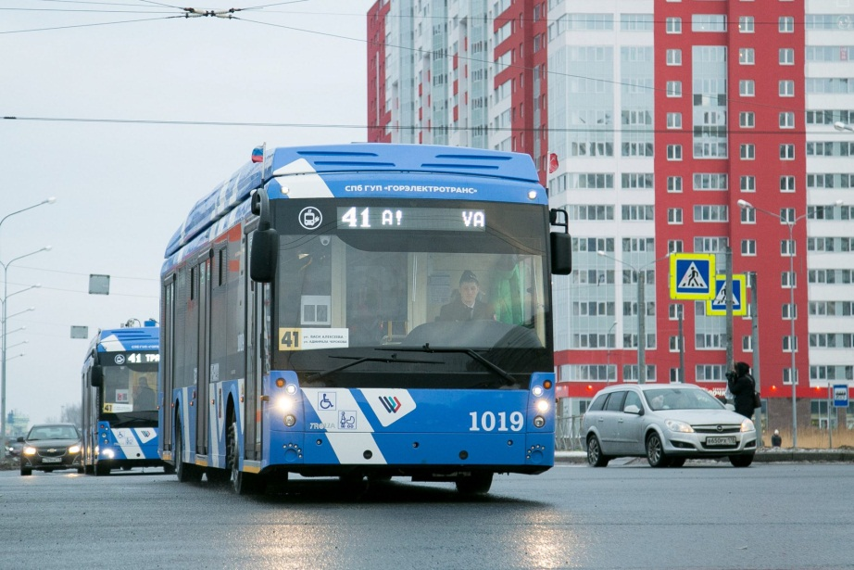
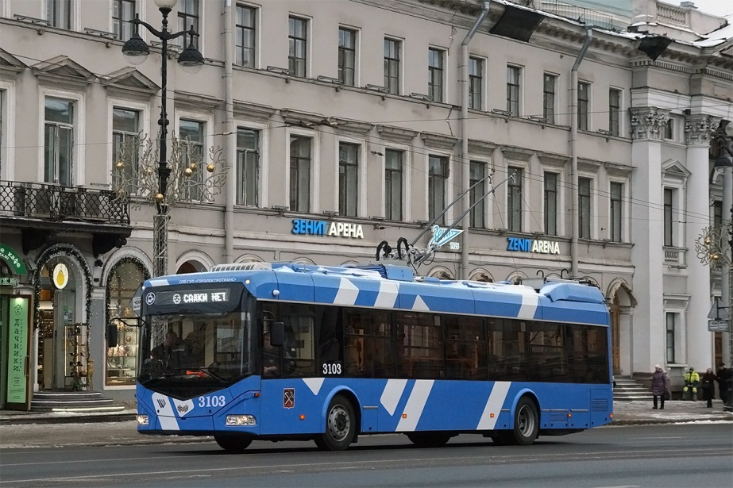
Характеристика электробусов с динамической зарядкой
Слайд 3
Модели электробусов с динамической зарядкой, эксплуатирующихся в Санкт-Петербурге на маршрутах №№ 2, 12, 23, 41 в Приморском и Красносельсом районах :
- Тролза-5265.02 «Мегаполис» (производства ЗАО «Тролза», г. Энгельс) с литий-титанатной тяговой аккумуляторной батареей производства «Toshiba» - 10 ед.
- Тролза-5265.08 «Мегаполис» (производства ЗАО «Тролза», г. Энгельс) с литий-железо-фосфатной тяговой аккумуляторной батареей производства ООО «Лиотех-Инновации» (г. Новосибирск) – 80 ед.
- АКСМ-32100D (производства ОАО «УКХ «Белкоммунмаш», г. Минск) с никель-марганец-кобальтовой тяговой аккумуляторной батареей производства ООО «ЭнерЗэт» (г. Санкт-Петербург) – 25 ед.
Всего – 115 электробусов
Тролза-5265 «Мегаполис»
АКСМ-32100D

Slide 5
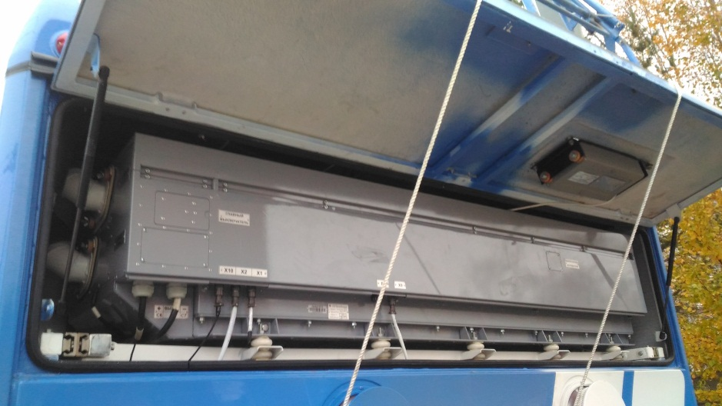
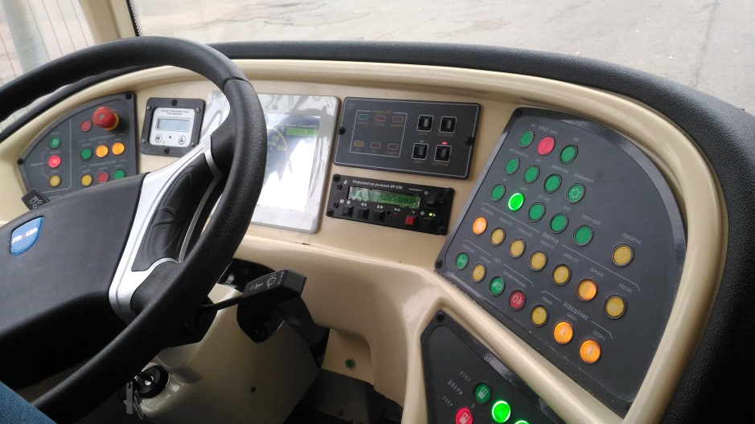
Характеристика электробусов с динамической зарядкой
Слайд 4
Тяговая аккумуляторная батарея:
- ЛИТИЙ-ТИТАНАТНАЯ (LTO) производства Драйв-Электро – 10 ед.
- ЛИТИЙ-ЖЕЛЕЗО-ФОСФАТНАЯ (LFP) производства ООО «Лиотех» - 80 ед.
- НИКЕЛЬ-МАРГАНЕЦ-КОБАЛЬТОВАЯ (NMC) производства ENER Z – 25 ед.
Комплект батарей состоит из двух батарейных модулей, расположенных в заднем отсеке или на крыше;
- максимальный продолжительный ток: заряда - 120А/разряда - 240 А;
- диапазон использования емкости батареи от 35% до 95% с длительностью
зарядки от контактной сети около 50 мин;
- соотношение времени работы на автономном ходу ко времени под контактной сетью не менее 40/60;
- емкость батарей: 80 (Драйв-Электро), 170 (Лиотех) Ач;
- масса комплекта 640-800 кг;
энергопотребление электробуса не превышает 80 Вт час/т км.

Slide 6
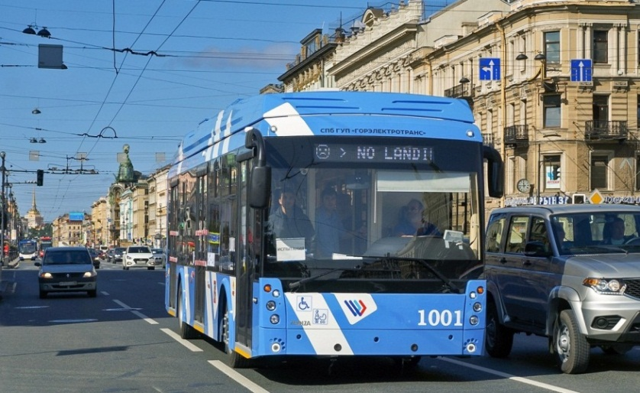
Испытания электробусов с динамической зарядкой в городских условиях
Слайд 1
Слайд 5
При поступлении первой партии электробусов с динамической зарядкой был проведён ряд испытаний на маршрутах, проходящих как по центру Санкт-Петербурга, так и в нецентральных районах города. Цель испытаний заключалась в фиксировании основных параметров: процентное соотношение автономного хода к движению под напряжением контактной сети, время заряда/разряда тяговых аккумуляторных батарей, температурный режим тяговых батарей, кабины и салона электробуса.
Проведены испытания на маршрутах №№ 1, 5, 7, 10, 11, 22, 50.
Автономный ход | 18 км
Контактная сеть | 10 км
Разрадка АБ за 1 км | 4,85%
Зарядка АБ за 1 км | 4,96%
При прохождении по испытываемым маршрутам под контактной сетью, ёмкость батареи достигает максимального уровня, которого хватает для проследования на автономном ходу по Невскому пр. в обе стороны (6,6 км).
Запас ёмкости батареи достигает в процентном значении порядка 20-30%. Как пример показаны маршруты 5 и 11.

Slide 7
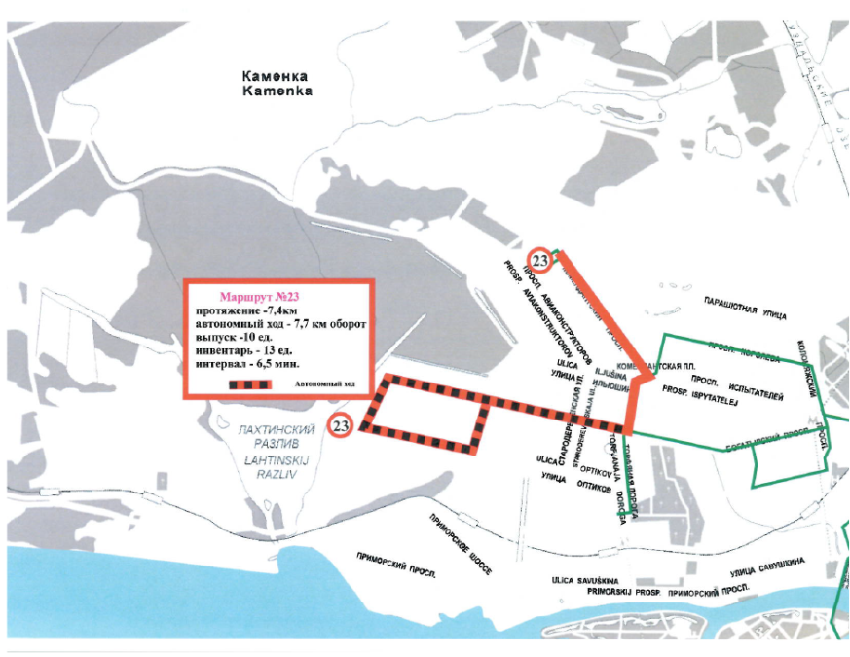
Испытания электробусов с динамической зарядкой в городских условиях
Слайд 1
Слайд 6
Испытания по маршрутам №№ 23, 25, 41, 50 на окраине города.
Автономный ход | 6 км
Контактная сеть | 8 км
Разрадка АБ за 1 км | 4,85%
Зарядка АБ за 1 км | 4,96%
Остаток ёмкости аккумуляторной батареи в процентном соотношении составляет в среднем 25-30%.

Slide 8
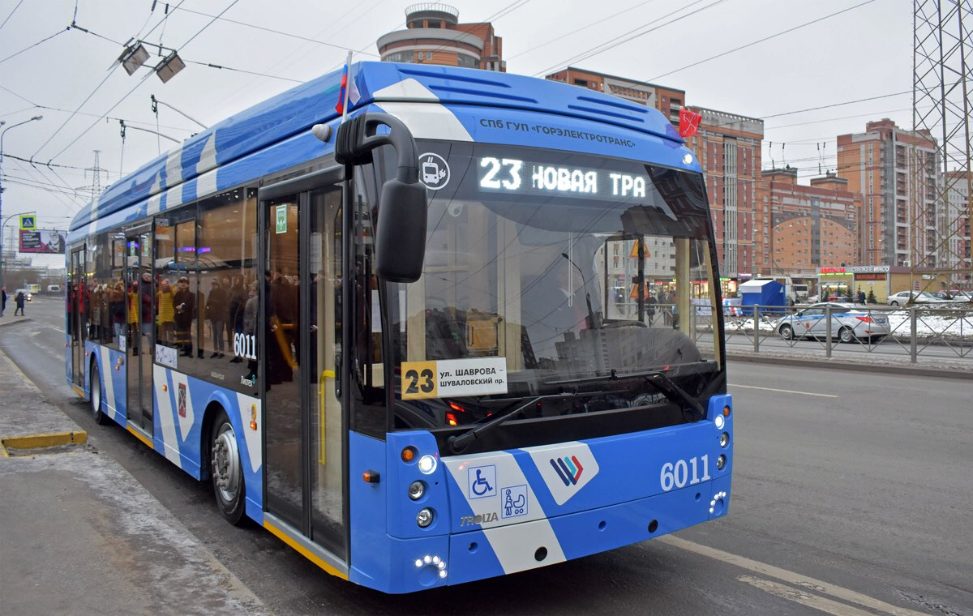
Открытие первых маршрутов в декабре 2017
Слайд 7
По результатам испытаний была выбрана стратегия продления существующих маршрутов за счёт движения на автономном ходу в спальных районах Санкт-Петербурга.
В декабре 2017 были открыты увеличенные маршруты № 23 в Приморском районе и № 41 в Красносельском районе. На сегодняшний день открыто четыре маршрута.
Все маршруты захватывают пассажиропоток крупных жилых центров Приморского и Красносельского районов.

Slide 9
Основные неисправности
Слайд 8
Основные неисправности электробусов с динамической зарядкой:
Тролза-5265:
разрядка аккумуляторных батарей собственных нужд (заводом-изготовителем включён в конструкцию выключатель потребителей низковольтных цепей при отключенном электробусе)
не включается автономный ход
Заедание фалов в барабанах механического штангоуловителя (заменены фалы)
временами токоприёмники не заходят за лиры (некорректная работа автоматической системы штангопостановки)
выход токоприёмника из-под лиры при движении (при воздействии центробежной силы при повороте)
АКСМ-32100D:
пропадает заряд тяговой аккумуляторной батареи после прохождения специальных (обесточенных) участков контактной сети
провисание тормозных реостатов (на крыше)
разрядка аккумуляторных батарей собственных нужд при выключенном электробусе
Основными мероприятиями по устранению недостатков взаимодействия тяговой аккумуляторной батареи с тяговым приводом осуществлена разработка программного обеспечения ООО «Чергос» и ОАО «УКХ «Белкоммунмаш» в течение всей опытной эксплуатации.

Slide 10
Слайд 1
Спасибо за внимание!

